Slide 1

LINGUA E TRADUZIONE PORTOGHESE I
Dipartimento di Scienze Giuridiche, del Linguaggio, dell’Interpretazione e della Traduzione
Prof.ssa Nancy Lemos Dos Reis| nancy.lemosdosreis@units.it

Slide 2
Sumário da aula n°55 e n°56
Segunda-feira, 14 de março de 2021
Correção das Traduções na sala de aula.
Quadro geral dos pronomes pessoais. Complemento direto. Esclarecimentos.
Exame de português. Alguns exemplos.

Slide 3
Tradução
Tradução de dois textos do Português para o Italiano

Slide 5
Dia Internacional da Mulher - 8 de março
Comemora-se hoje, 8 de março, o Dia Internacional da Mulher, celebrado desde 1977 no contexto de uma Resolução aprovada pela Assembleia-Geral das Nações Unidas.
Esta data pretende celebrar os direitos das mulheres já conquistados e chamar a atenção para necessidade de se alcançar a plena igualdade de género a nível mundial, tal como previsto nos Objetivos de Desenvolvimento Sustentável da ONU, em temas como o direito ao voto, a igualdade salarial, a maior representação em cargos de liderança, a proteção em situações de violência física ou psicológica, ou o acesso à educação.
O objetivo central da atuação do Camões, I.P. nesta área é o de reforçar a atuação da cooperação portuguesa na promoção da igualdade de género, fomentando o empoderamento das mulheres e raparigas nos países parceiros, como elemento fundamental para a prossecução dos Objetivos de Desenvolvimento Sustentável e para um desenvolvimento global mais equitativo, justo e sustentável. Este trabalho é consentâneo com os diversos Planos Nacionais para a Igualdade de Género, Cidadania e Não Discriminação, coordenador pela Comissão para a Igualdade de Género.
Este ano, o Dia será dedicado ao tema “Igualdade de género hoje para um amanhã sustentável”. A celebração do Dia Internacional da Mulher deste ano é um reconhecimento das mulheres e meninas que lideram a tarefa de adaptação e resposta às alterações climáticas, e uma forma de honrar a sua liderança e contribuição para um futuro sustentável. Informação adicional sobre a celebração desde Dia Internacional estará disponível no site oficial da UN Women (em inglês). Mais informação (em língua portuguesa) também na ONU News.
https://www.instituto-camoes.pt/sobre/comunicacao/noticias/dia-internacional-da-mulher-8-de-marco2022

Slide 6
Quadro geral dos pronomes pessoais
Notas:
O uso das formas tu, te, ti tem conotação de grande familiaridade.
Omissão do sujeito:
Por vezes não se utilizam os pronomes sujeitos na frase porque as desinências verbais são suficientes para indicar a pessoa que se refere o predicado (verbo), bem como o número gramatical (singular ou plural) dessa pessoa.
Como
Bebes
Brincamos
Puderes
Fonte: Gramática Ativa I

Slide 7
Pronomes pessoais do complemento direto
Fonte: Gramática Ativa I

Slide 8
O primeiro caso: Quando as formas verbais acabam em vogal
O Paulo comprou o jornal.
  O Paulo comprou-o.
A Maria trouxe a pasta.
  A Maria trouxe-a.
O Carlos leu os livros.
  O Carlos leu-os.
  O ladrão assaltou a casa.
    O ladrão assaltou-a.
  O Eduardo queimou o jantar.
    O Eduardo queimou-o.
  Eu vi a Sara e o João ontem.
    Eu vi-os ontem.

Slide 9
Pronomes pessoais do complemento direto
In alcune situazioni di enclisi, i pronomi di terza persona o, a, os, as presentano forme diverse a causa del suono finale del verbo che le precede
(contesto fonetico): lo, la, los, las oppure no, na, nos, nas.
Verbos: convidar, pagar, beber, fazer e trazer
Verbos dar, por, comer

Slide 10
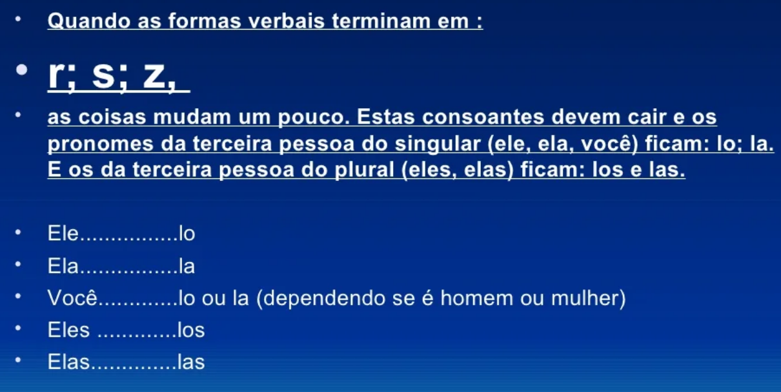
O segundo caso: Quando as formas verbais acabam r, s, z

Slide 11
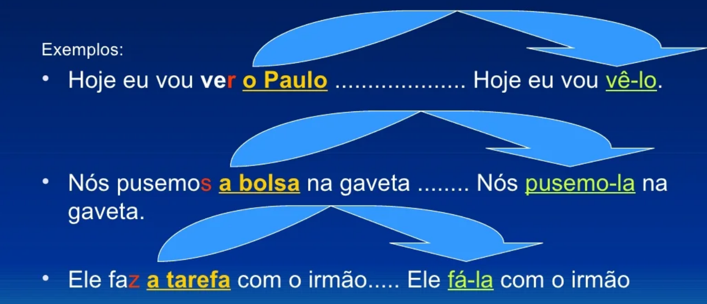
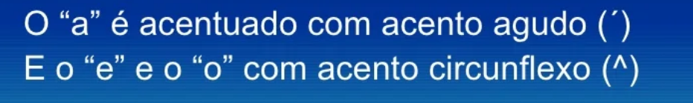
Acentuações
Quando o «r», o «s» e o «z» CAEM há algumas acentuações a fazer: no caso dos monossílabos a,e, o

Slide 12
Acentuações
Também acentuamos as vogais finas quando estas estão na sílaba tónica, ou seja na sílaba com mais força:
Iremos contatá-la nessa altura.
Ela vai comprometê-la.
Nós vamos recompô-la.
Tentei acalmá- la.

Slide 13
Exercício
1) Substitui os complementos diretos por pronomes (formas verbais terminadas em -r / -s / -z).
a) O João pôs a mesa na sala de jantar. ______________________________________________________________________________ b) Tu partes a louça quando estás distraída. ______________________________________________________________________________c) Ele traz o dicionário para a aula. ______________________________________________________________________________d) Ele está a comprar as maçãs na loja. ______________________________________________________________________________e) Ontem eu fiz os exercícios todos. ______________________________________________________________________________

Slide 14
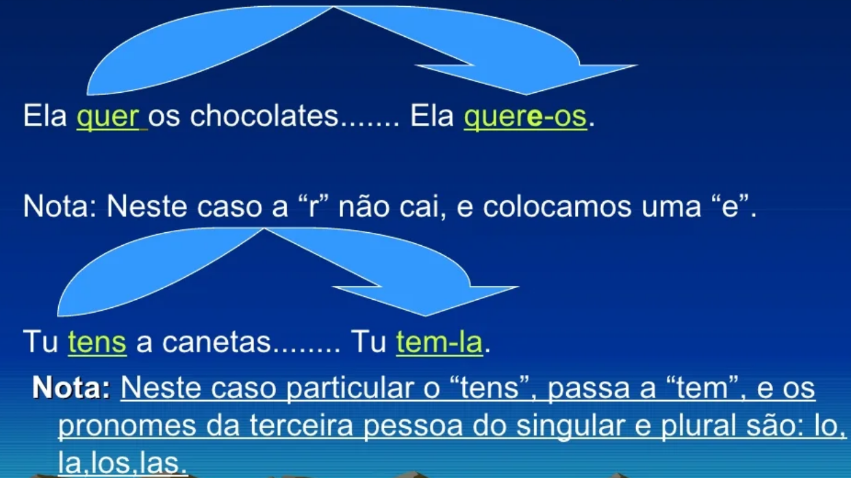
Exeção à regra

Slide 15
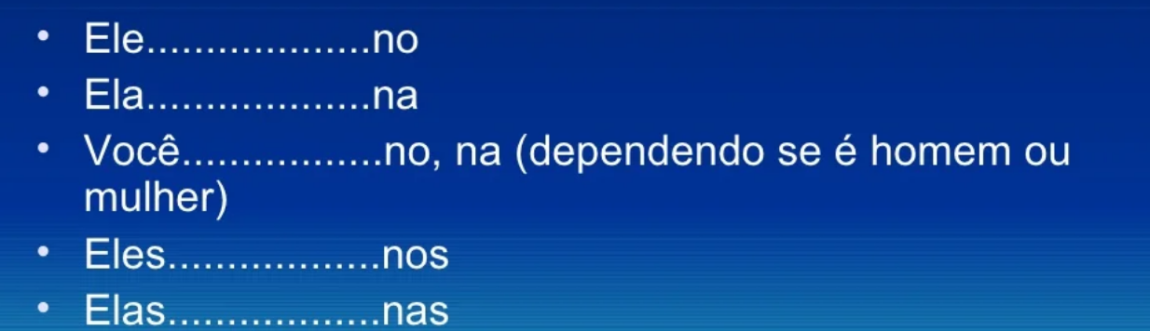
O terceiro caso: quando as formas verbais terminam em: -am, -õe, -ão
Quando as formas verbais terminam da seguinte maneira:
Os pronomes do complemento direto na terceira pessoa do singular (ele, ela, você) e na terceira pessoa do plural, são os seguintes:

Slide 16
Exemplos
As mulheres lavam a roupa no rio ……………………………………………. As mulheres lavam-na no rio
O Paulo põe a mesa …………………………………………………..……………… O Paulo põe-na

Slide 17
Exercício
Substitui os complementos diretos por pronomes (formas verbais terminadas em -m / -ão / -õe).
a) Ela põe as canetas na mala todos os dias. ______________________________________________________________________________b) Eles dão os papéis ao Paulo. ______________________________________________________________________________ c) Elas veem o filme no cinema. ______________________________________________________________________________ d) A Sara e o Rui leem as revistas todas as semanas. _____________________________________________________________________________

Slide 18
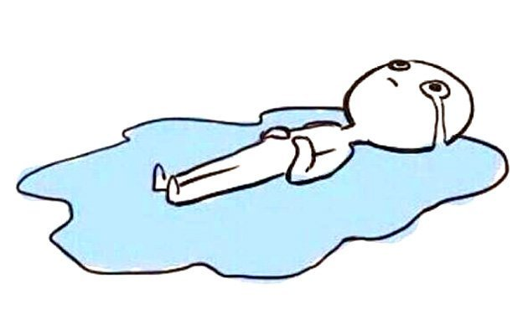
MAS …
Todos
Enquanto
Não
Já
Quem
Que
Como
Jamais
Alguém
Ninguém
Nunca
Também
… quando temos estas palavrinhas o pronome vem sempre antes do verbo!
Quando
Ainda não

Slide 19
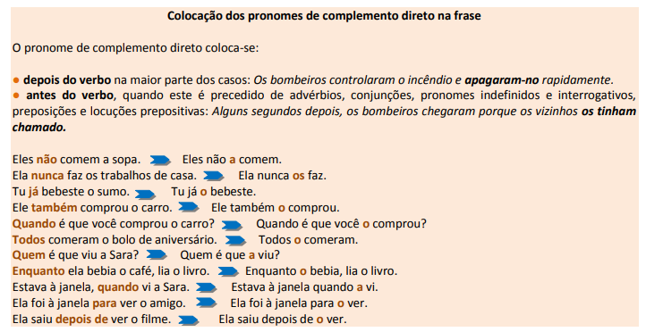
Resumindo e concluindo…

Slide 20
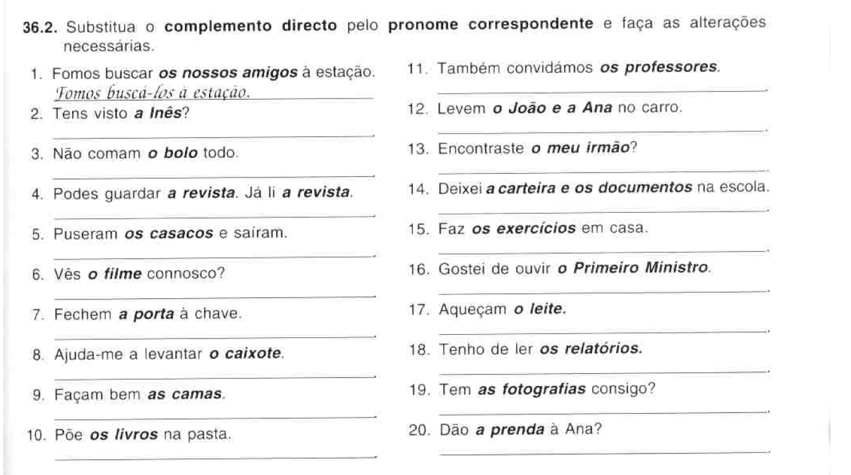

Slide 21

Exame de Português – Prova escrita
O que é permitido no exame? Lápis, caneta, dicionário monolíngue Português.
Não são permitidos: estojos, telemóveis, livros e cadernos encima da mesa.
Material fornecido no dia do exame: para além do exame, folhas brancas para rascunho (os rascunhos são entregues no final da prova junto com o resumo final)
É fundamental que o aluno identifique o seu exame de maneira legível com nome completo, ano de curso e matrícula. Exames entregues sem a identificação são automaticamente anulados.
O aluno deve escrever de maneira clara e LEGÍVEL.
O exame está dividido em 3 partes:
  Ditado (15- 20 minutos) finalizado o ditado é efetuada a entrega do mesmo (150-170 palavras) - o texto será lido em voz alta 3 vezes.
  Gramática + Composição- 250-300 palavras - (1h30) não é permitido o uso do dicionário. Finalizada a segunda parte, efectua-se a entrega do teste.
  Tradução (1h30) - 250-300 palavras.

Slide 22
Exemplo de perguntas de exame

Slide 23

Completar com o tempo verbal adequado.
1. Completar com o tempo verbal adequado:
a) Eu ____________(ligo/ liguei/ liga) ontem para pedir informações sobre o horário de funcionamento do Museu. A funcionária ___________-me (diz/ disse/ digo) o horário do Museu: das 9.00H às 18.00H, mas eu ____________ (chego/ cheguei/ chega) às 9.00H e ______________ (encontrei/ encontro/ encontrou) o Museu fechado. Eu _____________ (espero/ esperaste/ esperei) 30 minutos até o Museu abrir! Acho esta situação lamentável e, por isso, _____________(decido/ decidi/ decide) reclamar.
b) ______________ (telefono/ telefonei/ telefonaste) para o Museu de Macau para pedir informações sobre o horário de funcionamento do museu. A funcionária _____________(informa-me/ informou-me/ informei-me) do horário: das 9.00H às 20.00H. No dia seguinte, ______________(fui/ vou/ foi) ao museu às 9.00H, mas ______________( encontro-o/ encontrei-o/ encontrou-o) fechado.

Slide 24
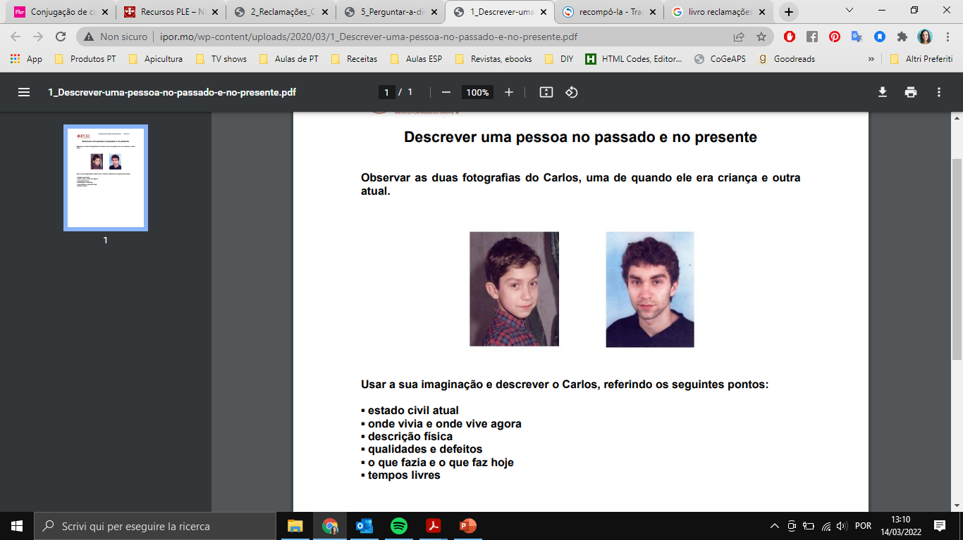
Descrever uma pessoa no passado e no presente

Slide 25
Exemplo de composição.
Elabore um texto sobre a última vez que foi jantar/almoçar fora.
Tópicos orientadores:
-nome do restaurante;
-onde fica;
-com quem foi;
-o que pediu/pediram para comer e beber;
- preço.
O seu texto deve ter entre 80 e 120 palavras.

Slide 26
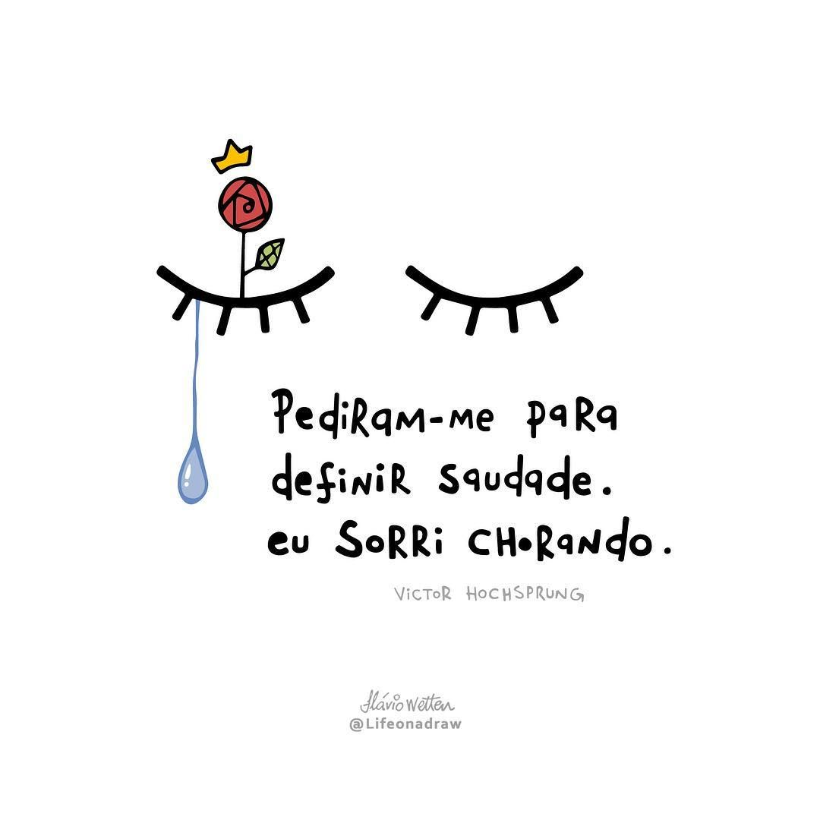
Mas afinal o que é a SAUDADE?

Slide 27



Desfado – Ana Moura
Clica!!!!
Quer o destino que eu não creia no destino
E o meu fado é nem ter fado nenhum
Cantá-lo bem sem sequer o ter sentido
Senti-lo como ninguém, mas não ter sentido algum
Ai que tristeza, esta minha alegria
Ai que alegria, esta tão grande tristeza
Esperar que um dia eu não espere mais um dia
Por aquele que nunca vem e que aqui esteve presente
Ai que saudade
Que eu tenho de ter saudade
Saudades de ter alguém
Que aqui está e não existe
Sentir-me triste
Só por me sentir tão bem
E alegre sentir-me bem
Só por eu andar tão triste
Ai se eu pudesse não cantar ai se eu pudesse
E lamentasse não ter mais nenhum lamento
Talvez ouvisse no silêncio que fizesse
Uma voz que fosse minha cantar alguém cá dentro
Ai que desgraça esta sorte que me assiste
Ai mas que sorte eu viver tão desgraçada
Na incerteza que nada mais certo existe
Além da grande incerteza de não estar certa de nada
Ai que saudade
Que eu tenho de ter saudade
Saudades de ter alguém
Que aqui está e não existe
Sentir-me triste
Só por me sentir tão bem
E alegre sentir-me bem
Só por eu andar tão triste
Ai que saudade
Que eu tenho de ter saudade
Saudades de ter alguém
Que aqui está e não existe
Sentir-me triste
Só por me sentir tão bem
E alegre sentir-me bem
Só por eu andar tão triste
Playlist criada para OlaLisboa

Slide 28
Tradução 21/03/22
A portuguesa saudade
Acaba por ser bom sentir saudades. Sinal de que existem boas recordações.
A saudade é dos portugueses. Palavra de presença constante na poesia de língua portuguesa, no fado, no coração de todo e qualquer português apaixonado ou perdido por esse mundo fora. Saudade. O vazio provocado pela ausência do que traz boas recordações. Sobretudo pessoas que partiram sem regresso, longe, mas tão perto, algures perdidas por aí.
Acaba por ser bom sentir saudades. Sinal de que existem boas recordações. No regresso, no reencontro, nada melhor do que ouvir, e sentir, o “tive saudades tuas”. O vazio da saudade não tem substituição. Pode ser ocupado, preenchido, sem nunca ser substituído por outro qualquer momento, pessoa ou sentimento semelhante. Existe uma saudade. Aquela saudade. A que sai do peito e invade todo o corpo. Que deixa um nó na garganta, uma vontade impotente a crescer.
A saudade começou na aventura marítima dos Descobrimentos portugueses, na partida do sítio a que se chama casa, em todos os pequenos objetos e pensamentos que fazem viajar no tempo. Prolongou-se na escrita dos poetas de amores desavindos, entranhou-se na voz do triste fado lusitano. Existe mesmo sem ser possível encará-la olhos nos olhos. E é portuguesa porque mais ninguém a vive, sente, explica e transmite como o povo do pedacinho de terra “à beira mar plantado”.
Só existem saudades dos bons momentos e de conhecer as pessoas certas nos lugares caminhados. A saudade é vontade de repetir, o querer ter e não poder, o desejar sem concretizar. A saudade consome, mas não mata, faz lutar mesmo que a tristeza permaneça. É um querer voltar sem remédio.
Nada melhor do que aproveitar os pulos do coração, as corridas da respiração, o transcendente que nasce de cada passagem. Que se acredite no impossível, no sonho por realizar, na aventura louca e infantil, na experiência por conquistar dos beijos que ainda se aprende a dar. Um a um, trocados e saboreados lentamente, com a calma do sol que se põe no horizonte. Tudo o resto é saudade. Que se mata, morre e renasce.
O verso “Jardim da Europa à beira mar plantado” é de autoria de Tomás Ribeiro (1831 - 1901). Está presente no poema “A Portugal” que abre o seu livro D. Jaime (1862).
“A portuguesa saudade” Tomás Ribeiro

Slide 29
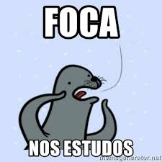
Bom trabalho!
Bom estudo!

